Slide 1
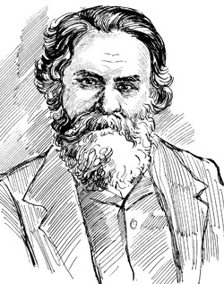
Короленко Владимир Галактионович

Slide 2
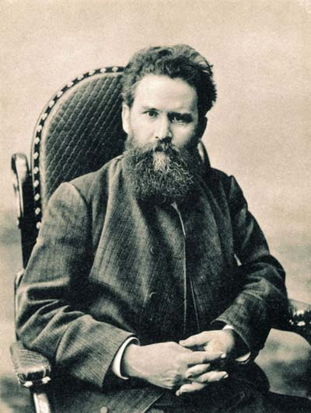
Владимир Галактионович Короленко — русский писатель украинско-польского происхождения, журналист, публицист, общественный деятель.

Slide 3
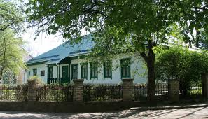
Родился 15 (27) июля 1853 в г. Житомире. Тут он провел свое детство и закончил Житомирскую классическую гимназию.

Slide 4
Отец, Галактион Афанасьевич (1810-1868) – из служилого украинского дворянства; занимал должность уездного судьи в Житомире, Ровно. В главных чертах сын обрисовал его в полу-автобиографической повести "В дурном обществе", в образе идеально-честного "пана-судьи", и более подробно - в "Истории моего современника".

Slide 5
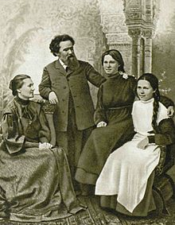
Мать, Эвелина Иосифовна (урожд. Скуревич, 1833- 1903) – дочь польского шляхтича средней руки, натура самоотверженная и религиозная, была «светлым ангелом большой семьи», где мирно уживались две национальности, две веры (православная и католическая) и три языка.

Slide 6
В 1866 семья Королева переехала в Ровно. Ровенскую гимназию писатель окончил с серебряной медалью. Единственным приятным воспоминанием о годах обучения стали уроки русской словесности. 1871 год - поступил в Петербургский технологический институт, но нужда заставила оставить учёбу и зарабатывать раскрашиванием атласов, чертежей, корректорской работой. 1874 год – поступил в Московскую Петровскую землевладельческую и лесную Академию, но через год был арестован и сослан в Кронштадт.

Slide 7
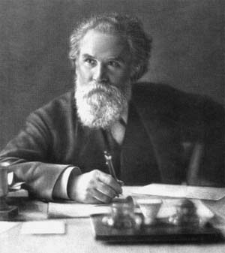
1877 год – стал студентом горного института в Петербурге, но снова арестован по доносу агента царской жандармерии. После нескольких лет ссылки в Вятской губернии, он в начале 80-хгодов был поселен в Восточной Сибири, в 300 верст за Якутском;
Сибирь произвела на него огромное впечатление и дала материал для лучших его очерков: "Сон Макара", "Записки сибирского туриста","Соколинец", "В подследственном отделении», «Убивец», «Государевы ямщики».

Slide 8
«Слепой музыкант». Книга, вышедшая в 1886 году, выдержала при жизни автора 15 изданий. Произведение посвящено теме торжества духовного начала над материальной стороной жизни. Слепой мальчик идёт к своей мечте, несмотря на препятствия, стоящие на жизненном пути.

Slide 9
«В дурном обществе». Рассказ Владимира Короленко, почти полностью написанный им в годы пребывания в якутской ссылке (1881—1884). В 1886 году в февральском номере детского журнала «Родник» был опубликован сокращенный вариант повести под названием «Дети подземелья».

Slide 10
В этом виде она многократно переиздавалась на протяжении XX века. В своей повести «Дети подземелья» писатель затрагивает вечные темы дружбы, любви, добра, заставляет сопереживать, сочувствовать юным героям, их нелегкой жизни, полной лишений.

Slide 11
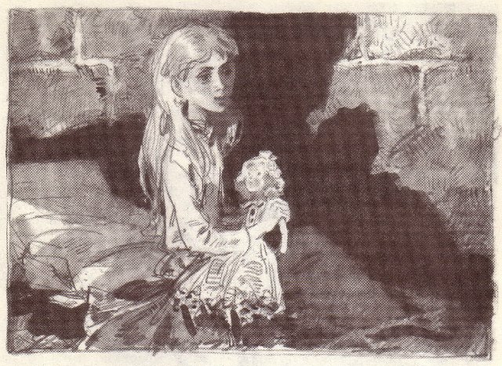
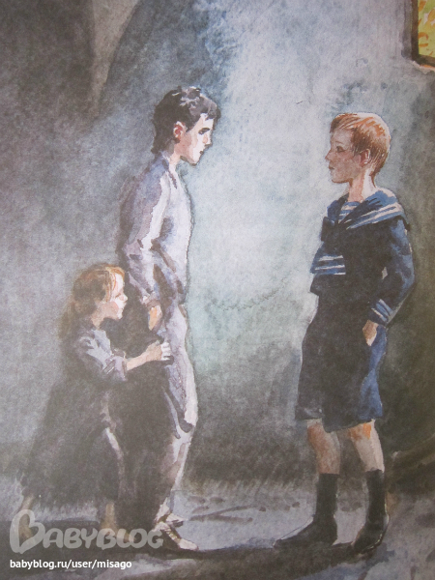
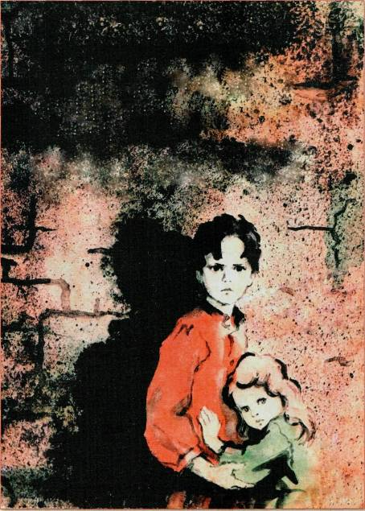
«Дети подземелья»

Slide 12
Автор почти не останавливается на будничных сторонах сибирского быта, а берет его по преимуществу в его наиболее величавых и настраивающих на высокой лад проявлениях. Это нашло свое отражение в рассказах Короленко: "На солнечном затмении", "За иконой", "Река играет", в полуэтнографических "Павловских очерках" и особенно в очерках, составивших целую книгу "В голодный год" (Санкт-Петербург, 1893). К числу самых блестящих эпизодов нижегородского периода жизни Короленко принадлежит так называемое "Мултанское дело".

Slide 13
В 1894 году Короленко ездил в Англию и Америку и часть своих впечатлений выразил в очень оригинальной повести «Без языка» («Русское Богатство», 1895). С 1895 года Короленко - член редакции и официальный представитель «Русского Богатства».

Slide 14
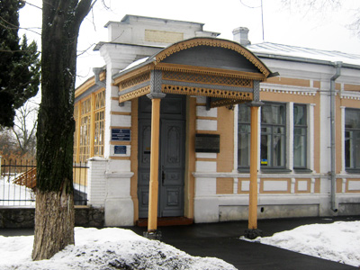
С 1900 года Короленко поселился в Полтаве. Блестящее место в литературном формуляре Короленко занимает обширная публицистическая деятельность - его многочисленные газетные и журнальные статьи, посвященные разным жгучим злобам текущего дня.

Slide 15
За статью «Господа присяжные заседатели» Короленко привлечен к суду. Процесс был отложен из-за болезни Короленко, а затем и вовсе не состоялся из-за революции 1917г. По требованию врачей он уезжает лечиться за границу. С февраля 1914 по май 1915 г. живет в Тулузе.

Slide 16
Не обращая внимания на резкое ухудшение здоровья, Короленко продолжал усиленно работать над автобиографическим романом «История моего современника», начатым ещё двадцать лет назад; К сожалению, «История моего современника», как и многие произведения писателя, осталась незаконченной.

Slide 17
Как он сам говорил в конце жизни, не жалеет, что уходил с художественной тропы на дорогу публициста или на путь непосредственной помощи, была ли это работа в помощь голодающим или борьба против смертных приговоров; Умер Владимир Галактионович Короленко 25 декабря 1921 года. Ему было шестьдесят восемь лет.

Slide 18
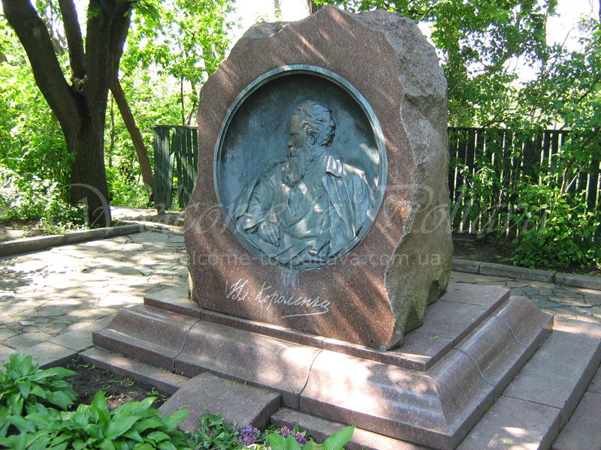
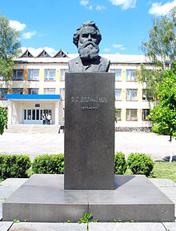
Памятник в Житомире
Памятник на могиле в Полтаве

Slide 19
Творчество писателя проникнуто «поисками настоящего народа», он стремился показать, что в русском человеке, несмотря на все его бедствия, есть искра Божия, что не всё в его жизни безнадёжно и потеряно.

Slide 20
Спасибо за внимание!

